Slide 1
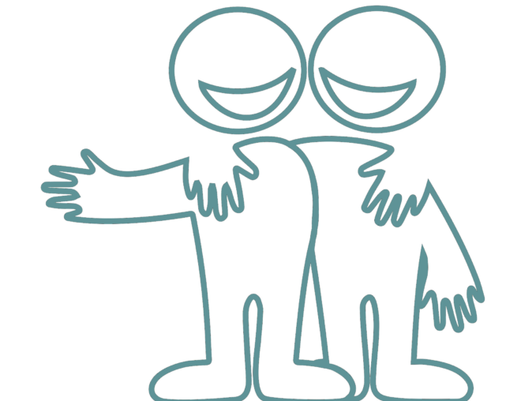
ΠΑΓΚΟΣΜΙΑ ΗΜΕΡΑ ΨΥΧΙΚΗΣ ΥΓΕΙΑΣ

Slide 2
Χρόνια σου πολλά! Με υγεία!!!
Ευχαριστώ, καλέ μου φίλε!!!
Notes:
Τι είναι λοιπόν η ψυχική υγεία; ✓ Να είμαστε σε θέση να αναγνωρίζουμε και να εκφράζουμε τα συναισθήματά μας αλλά παράλληλα να κατανοούμε και τα συναισθήματα των άλλων δείχνοντας ενσυναίσθηση ✓ Να ανταποκρινόμαστε στις πιέσεις της καθημερινότητας, να προσαρμοζόμαστε σε αλλαγές και να διαχειριζόμαστε με επιτυχία δύσκολες καταστάσεις ζωής ✓ Να είμαστε παραγωγικοί και δημιουργικοί και να αντλούμε ευχαρίστηση από τις δραστηριότητες και τις σχέσεις μας ✓ Να δείχνουμε σεβασμό, να φροντίζουμε και να αγαπάμε τόσο τον εαυτό μας όσο και τους συνανθρώπους μας ✓ Να δημιουργούμε λειτουργικές διαπροσωπικές σχέσεις και να είμαστε κοινωνικοί Η ψυχική υγεία είναι τόσο ζωτικής σημασίας για τη ζωή μας όσο και η σωματική υγεία. Άλλωστε δεν υφίσταται σωματική υγεία χωρίς την ψυχική υγεία. Ακόμα περισσότερο τώρα που οι συνθήκες της πανδημίας έχουν διαταράξει την καθημερινότητα πολλών ανθρώπων και που άγχη, κρίσεις, συγκρούσεις, βία έχουν έρθει στην επιφάνεια, η φροντίδα της ψυχικής υγείας θεωρείται επιτακτική ανάγκη.

Slide 3
Είναι υγιής;

Slide 4
Είναι υγιής;

Slide 5
Υγεία
Σωματική
Ψυχική

Slide 6
Σωματικά υγιείς είμαστε, όταν…
Τρεφόμαστε σωστά.
Ξεκουραζόμαστε.
Αθλούμαστε.
Κάνουμε ιατρικές εξετάσεις συχνά.
Προστατευόμαστε από πιθανούς κινδύνους.

Slide 7
Ψυχικά υγιείς είμαστε, όταν…
Αναγνωρίζουμε τα συναισθήματά μας και μιλάμε γι’ αυτά.
Καταλαβαίνουμε τα συναισθήματα των άλλων.
Αντιμετωπίζουμε με επιτυχία τις δυσκολίες. Δημιουργούμε.
Αισθανόμαστε ευτυχισμένοι με τις σχέσεις μας.
Σεβόμαστε τον εαυτό μας και τους άλλους. Είμαστε κοινωνικοί.

Slide 8
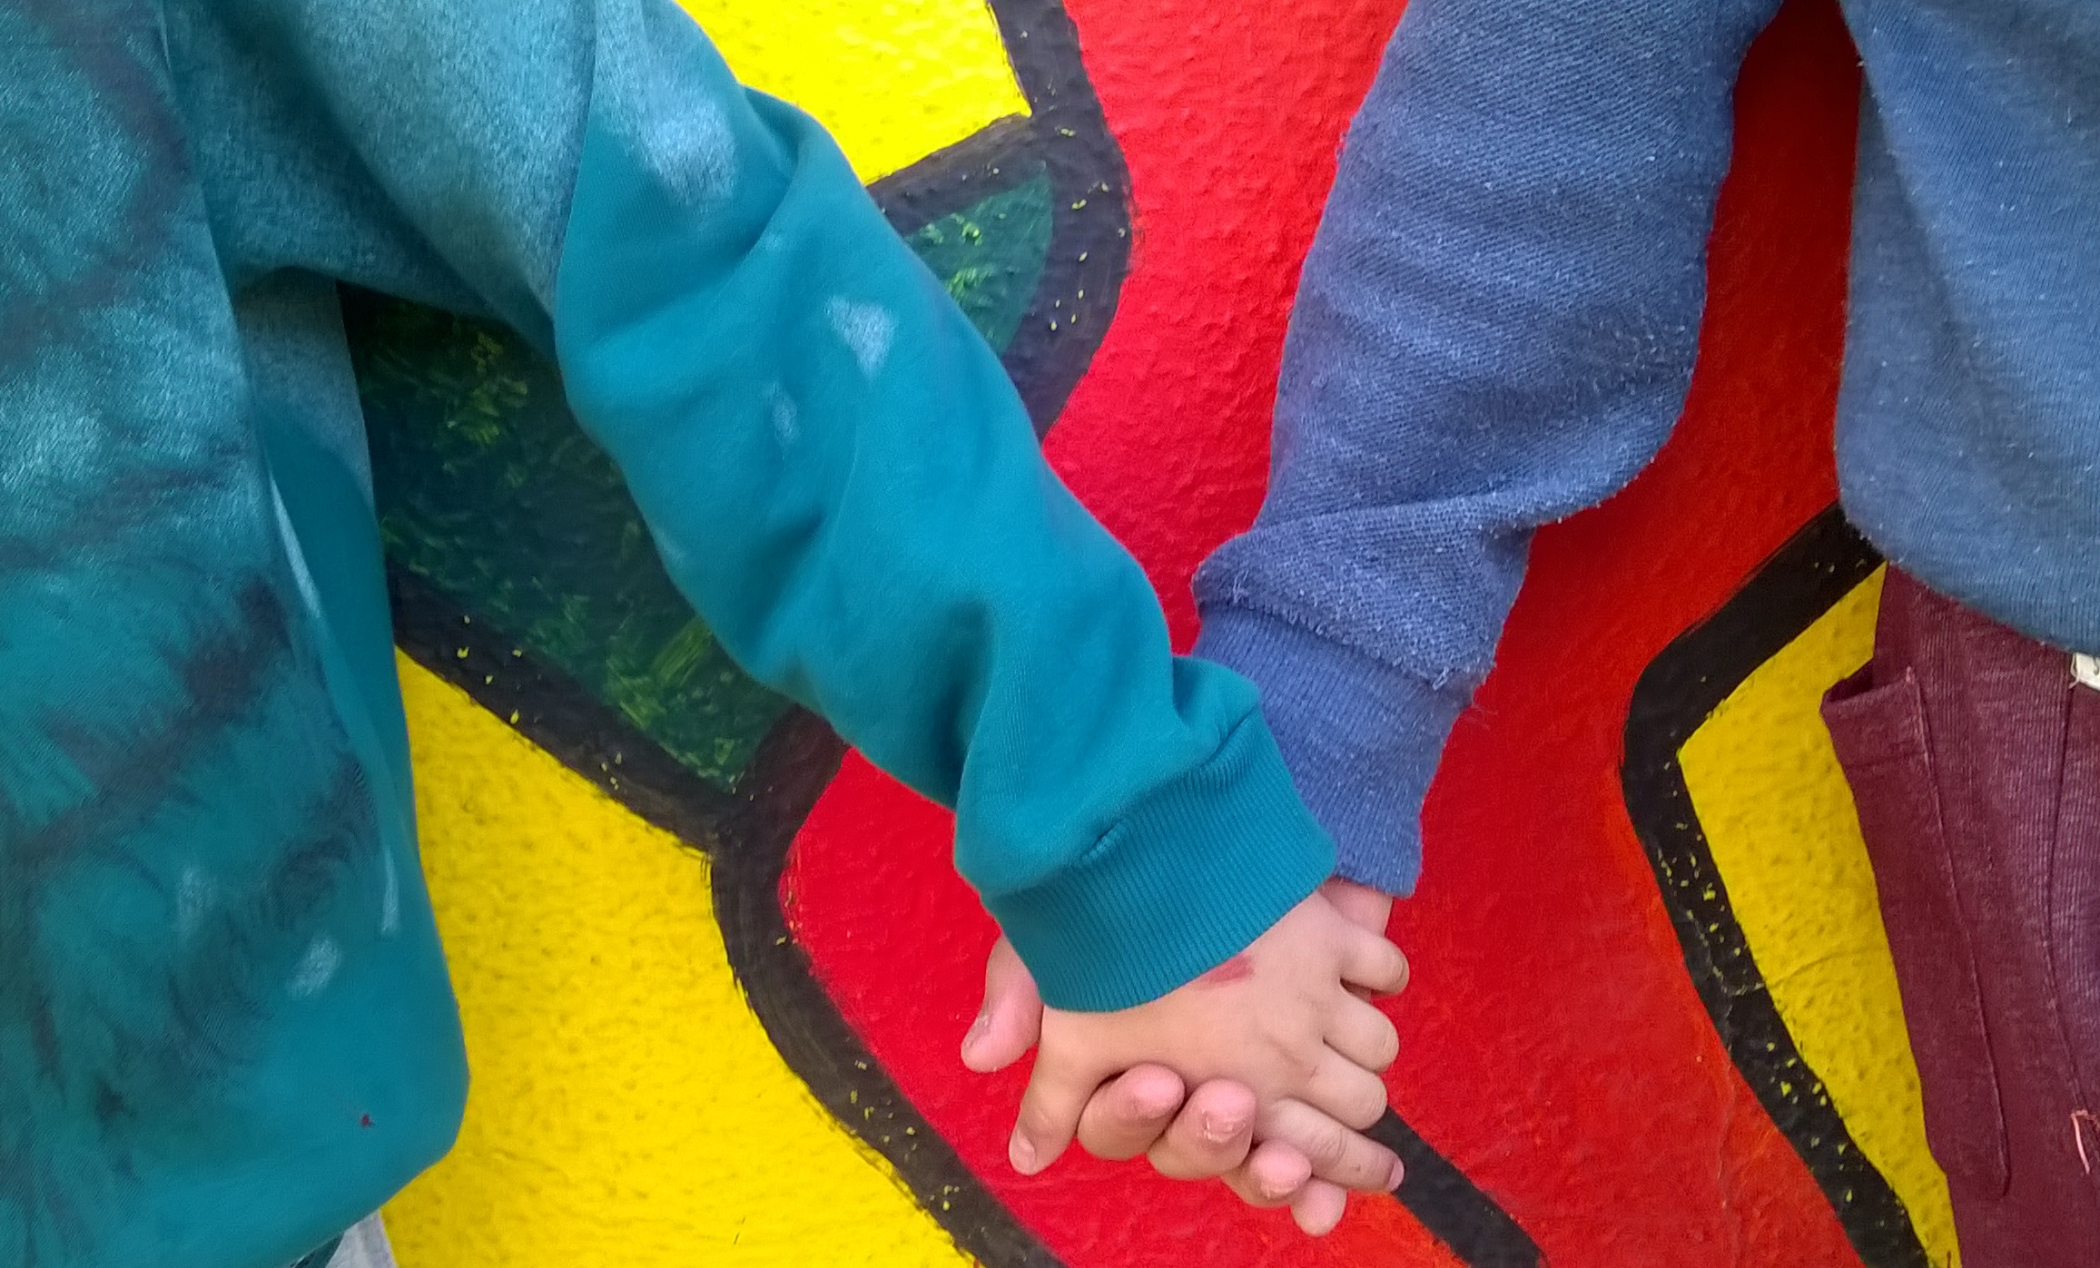
Σωματική και ψυχική υγεία

Slide 9
Μαθαίνω τα συναισθήματα

Slide 10
Τι κάνω με τα συναισθήματά μου;

Slide 11
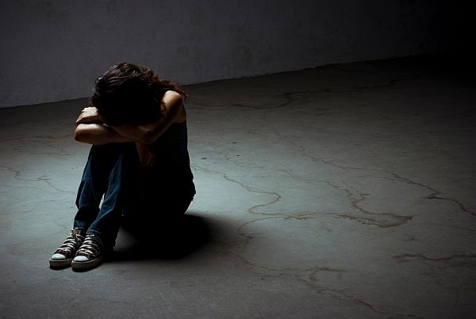
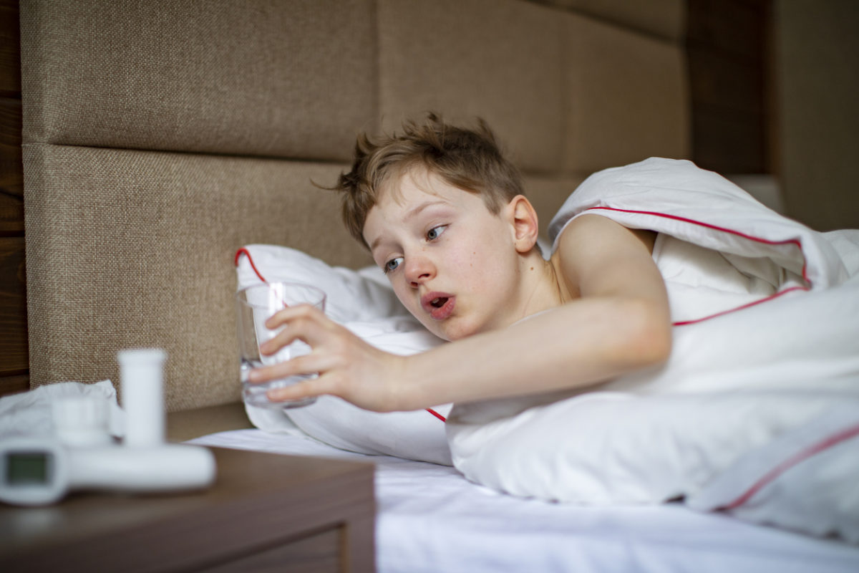
Ποια παιδιά φαίνονται υγιή;
1
2
4
3

Slide 12
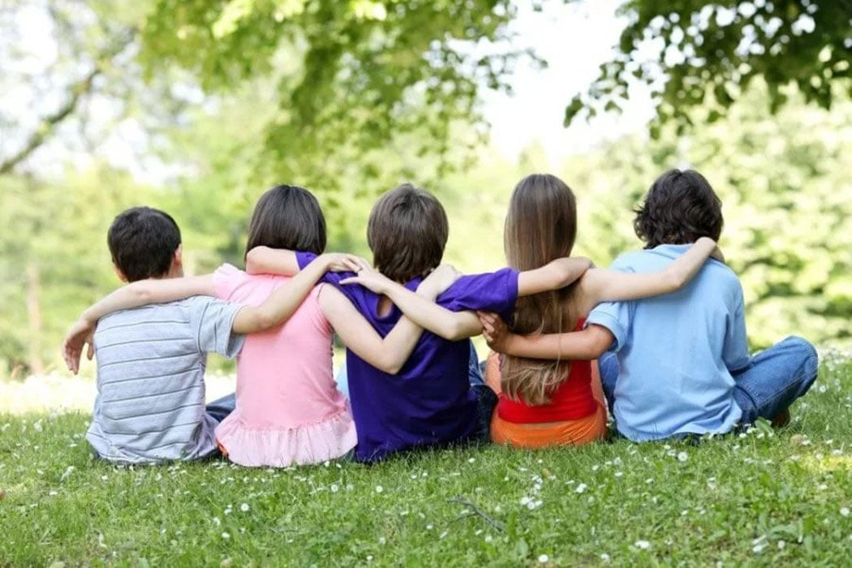
Τι κάνουμε με τους ανθρώπους που δεν είναι ψυχικά υγιείς;
Δείχνουμε σεβασμό, όχι φόβο, όχι κατηγόριες.
Τους ακούμε και τους στηρίζουμε.
Μιλάμε ανοιχτά για την ψυχική υγεία.
Notes:
1. Οι άνθρωποι δεν είναι οι διαγνώσεις τους. Ένας άνθρωπος που έχει σχιζοφρένεια, που παλεύει με απανωτές κρίσεις πανικού, που έχει κατάθλιψη, ή κάποια άλλη ψυχική διαταραχή, δεν είναι αυτομάτως και οι διαγνώσεις του. Πολλές φορές έχουμε ακούσει αρνητικά προσδιορισμένους επιθετικούς προσδιορισμούς του στιλ «Αυτός είναι καταθλιπτικός»… Οι άνθρωποι είναι άνθρωποι. Δεν είναι διαγνώσεις. Κάπως έτσι ξεκινά η συνειδητοποίηση και γεννιέται ο σεβασμός. Αυτό είναι και το πρώτο βήμα… 2. Μη φοβάσαι τους ανθρώπους με ψυχικές διαταραχές. Ίσως κάποιες από τις συμπεριφορές τους αρκετές φορές είναι απρόβλεπτες και κρίνονται «περίεργες», ή «αψυχολόγητες», όμως δεν είναι καθόλου έτσι. Οι άνθρωποι με ψυχικές διαταραχές όποιου μεγέθους είναι στην κυριολεξία ήρωες, που παλεύουν καθημερινά για τη συγκρότηση της ταυτότητάς τους, την ανεξαρτησία και το σημαντικότερο… την υγεία τους. Δεν χωράει σε όλα αυτά κανένας λόγος για συναισθήματα λύπησης, οίκτου, πόσο μάλλον φόβου. 3. Μην τους κατηγορείς. Η κατάθλιψη, ο πανικός και άλλες ψυχικές διαταραχές πολλές φορές συχνά υποβόσκουν, χωρίς να βγαίνουν απροκάλυπτα στην επιφάνεια. Αντί να κατηγορείς, μάθε να ακούς ουσιαστικά όχι το «πρόβλημα», αλλά το «ζήτημα» του άλλου, χωρίς να είσαι έτοιμος για άλλη μια φορά να βγάλεις από μόνος σου διάγνωση. 4. Γίνε πρότυπο! Χάρισμα είναι να ακούς και όχι να μιλάς. Δώσε χώρο στον άλλο για έκφραση, για αληθινή επικοινωνία και χάρισέ του απλόχερα στήριξη και κατανόηση. Μέσα από το «μοίρασμα», μπορούν να γεννηθούν καταπληκτικές εμπειρίες και ουσιαστική «σύνδεση». Τι πιο σημαντικό … Κάνε λοιπόν τη διαφορά και δώσε ώθηση στο συνομιλητή σου που έχει κάποια ψυχική διαταραχή να μοιραστεί. Γίνε πρότυπο και ενέπνευσε! Πολλές φορές και μόνο αυτό είναι αρκετό. 5. Μίλα ανοιχτά! Οι ψυχικές διαταραχές αγγίζουν ένα αρκετά μεγάλο κομμάτι ανθρώπων στην κοινωνία μας και ακόμα παραμένουν επτασφράγιστο μυστικό. Έχε το θάρρος να μιλήσεις ανοιχτά για τη ψυχική σου υγεία, ή για τη ψυχική υγεία κάποιου αγαπημένου σου προσώπου. «Δίδαξε» με την προσωπική σου εμπειρία τους άλλους και ενέπνευσε τους να μιλούν περισσότερο ανοιχτά και λιγότερο σκληρυντικά δογματισμένα. Μίλα με προσοχή και τέλος, ενδυνάμωσε την αντίληψη ότι ένας κόσμος δίχως στίγμα, είναι ευθύνη όλων μας.

